Slide 1
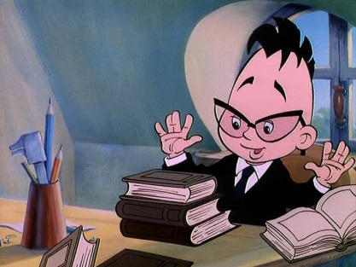
Русский язык
5
класс
Синонимы

Slide 2
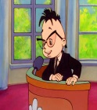
СЕГОДНЯ НА УРОКЕ:
1
Мы узнаем:
что такое синонимы, о свойствах
синонимов, что такое синонимический ряд,
для чего синонимы нужны в речи.
Мы научимся:
находить синонимы в тексте, составлять
синонимические пары, правильно
употреблять синонимы в своей речи.

Slide 3

Повторение пройденного
«Узнай меня»
По лексическому значению определите
слова и запишите их в тетрадь.
1) Все слова русского языка - …
2) Слова, имеющие несколько лексических
значений - …
3) Слова, имеющие одно лексическое значение - …
4) Помимо прямого значения слова могут иметь
другое, необычное - …
5) Словарь, поясняющий значение слов - …

Slide 4
Повторение пройденного
«Узнай меня»
По лексическому значению определите
слова и запишите их в тетрадь.
1) Все слова русского языка - лексика
2) Слова, имеющие несколько лексических
значений - многозначные
3) Слова, имеющие одно лексическое значение –
однозначные
4) Помимо прямого значения слова могут иметь
другое, необычное - переносное
5) Словарь, поясняющий значение слов - толковый

Slide 5
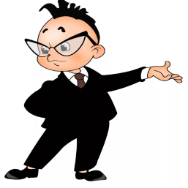
ВЫБЕРИ МНОГОЗНАЧНЫЕ СЛОВА
А) инженер
Б) зелёный
В) иней
Г) идти
Д) пуговица
Е) кипеть
Ё) снежинка
Ж) золотой
З) ветер
И) молния

Slide 6
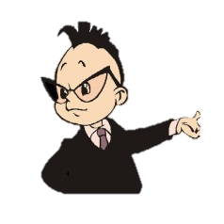
Многозначные слова
зелёный
идти
кипеть
золотой
молния
Однозначные слова
снежинка
инженер
иней
пуговица
ветер

Slide 7
ПЕРЕНОСНОЕ И ПРЯМОЕ ЗНАЧЕНИЕ СЛОВА
яблоко (спелое, глазное)
нос (корабля, человека)
шоколадный (загар, торт)
завыл (ветер, пёс)
строить (дом, планы)
идёт (человек, время)
острый (нож, взгляд)
мягкий (характер, диван)
горячее (молоко, время)

Slide 8
ПРЯМОЕ И ПЕРЕНОСНОЕ ЗНАЧЕНИЕ СЛОВА
ПРЯМОЕ ЗНАЧЕНИЕ
яблоко спелое
нос человека
шоколадный торт
завыл пёс
строить дом
идёт человек
острый нож
мягкий диван
горячее молоко
ПЕРЕНОСНОЕ ЗНАЧЕНИЕ
яблоко глазное
нос корабля
шоколадный загар
завыл ветер
строить планы
идёт время
острый взгляд
мягкий характер
горячее время

Slide 9
СИНОНИМЫ
Синонимы - это слова одной и той же части
речи, которые произносятся и пишутся
по-разному, но имеют совпадающее и близкое
лексическое значение.
С греческого языка слово «синоним» переводится
как «одноименность», что означает слова, имеющие
одно и то же лексическое значение, но различающиеся
по написанию, звучанию, стилистической окраске и
оттенку значения.

Slide 10
СИНОНИМЫ
Слова-синонимы отличаются
друг от друга оттенками лексического
значения.
Например: врач, доктор, лекарь, медик;
беседовать, разговаривать, болтать
грустный, печальный, невесёлый

Slide 11
СИНОНИМИЧЕСКИЕ РЯДЫ
Синонимы образуют синонимические ряды.
Некоторые ряды включают два-три синонима:
Например: яма, выбоина
карикатура, шарж, гротеск
Есть синонимические ряды из множества слов:
Например: прекрасный, миленький, хорошенький, миловидный, пригожий, интересный

Slide 12

ЗАДАНИЕ
Выпишите слова одной и той же части речи, которые обозначают одно и то же, но могут отличаться оттенками лексического значения.
Вьюга снежная, пурга,
Напряди нам пряжи,
Взбей пушистые снега,
Словно пух лебяжий.
Вы, проворные ткачи –Вихри и метели,
Дайте радужной парчи
Для косматых елей.

Slide 13
РАБОТА СО СЛОВАРЁМ
Вьюга – снежная буря, сопровождаемая ветром, заставляющим снег носиться, кружиться в воздухе.
Пурга – сильная снежная буря на открытых пространствах.
Метель – снежная буря, сопровождаемая сильным ветром в одном направлении.
Вихрь – порывистое круговое движение ветра.
Буря – ненастье с сильным разрушительным ветром.

Slide 14
Вьюга
Пурга
Метель
Вихрь
Буря
СИНОНИМЫ

Slide 15
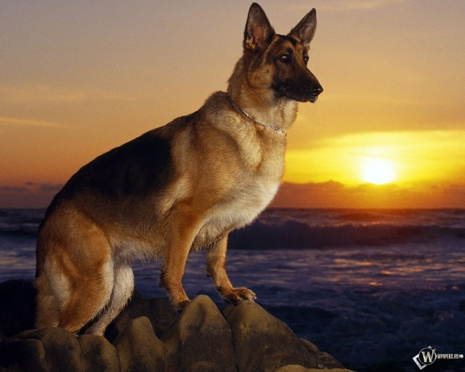
ПОДБЕРИТЕ К СУЩЕСТВИТЕЛЬНОМУ СИНОНИМ
СОБАКА
ПЁС

Slide 16
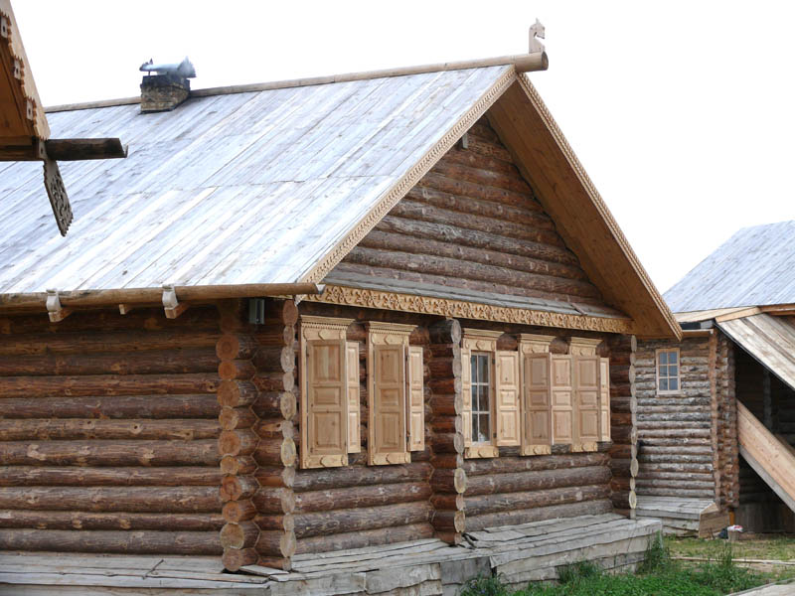
ПОДБЕРИТЕ К СУЩЕСТВИТЕЛЬНОМУ СИНОНИМ
ИЗБА
ДОМ

Slide 17
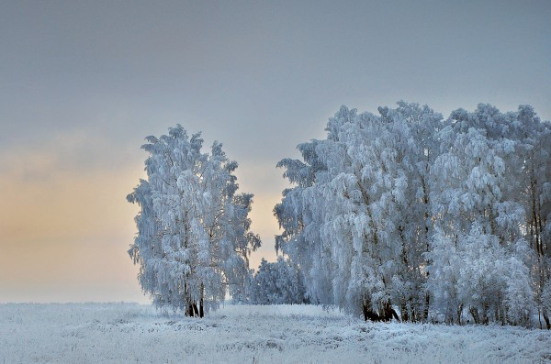
ПОДБЕРИТЕ К СУЩЕСТВИТЕЛЬНОМУ СИНОНИМ
СТУЖА
МОРОЗ

Slide 18
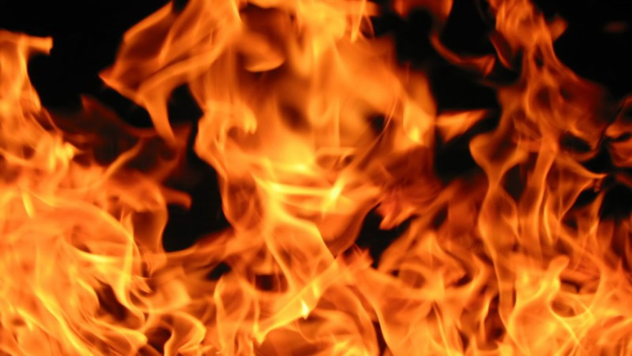
ПОДБЕРИТЕ К СУЩЕСТВИТЕЛЬНОМУ СИНОНИМ
ПЛАМЯ
ОГОНЬ

Slide 19
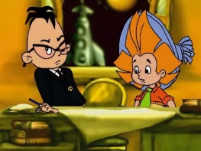
ОПРЕДЕЛИ СИНОНИМЫ
Алфавит аккуратный
Огонь алый
Шалун скакать
Чистый азбука
Конница пламя
Прыгать озорник
Бросать кавалерия
Красный кидать

Slide 20

ОПРЕДЕЛИ СИНОНИМЫ
Алфавит - азбука
Огонь - пламя
Шалун - озорник
Чистый - аккуратный
Конница - кавалерия
Прыгать - скакать
Бросать - кидать
Красный - алый

Slide 21
УПРАЖНЕНИЕ 277
Подберите к данным словам возможно большее количество синонимов
Большой … , разговорчивый … , радость …, перерыв … , укрощать … , беспокоиться … .
Составьте с одной из групп синонимов предложения и проследите, как в каждом из них меняется оттенок общего лексического значения.

Slide 22
УПРАЖНЕНИЕ 277
Большой – высокий, огромный, крупный.
Разговорчивый – болтливый, говорливый. Радость – восторг, веселье.
Перерыв – пауза, антракт.
Укрощать – усмирить, обуздать, утихомирить,
приструнить.
Беспокоиться – волноваться, быть
озабоченным.

Slide 23
УПРАЖНЕНИЕ 278
С каждым из синонимов составьте словосочетания,
раскрывающие различия в оттенках лексического
значения.
Образец : Груда камней, куча мусора, кипа брошюр,
ворох листьев.
Красивый, пригожий, очаровательный, прекрасный; неуклюжий, неповоротливый, нескладный, неловкий²; наклониться, нагнуться, склониться.

Slide 24
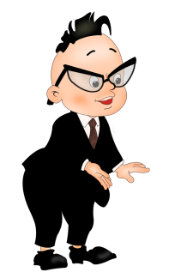
УПРАЖНЕНИЕ 278
Красивый цветок, пригожий человек, очаровательная собачка, прекрасный поступок.
Неуклюжая походка, неповоротливый медведь, нескладный мальчишка,
неловкая ситуация.
Наклониться к земле, нагнуться за вещью, склониться над малышом.

Slide 25
УПРАЖНЕНИЕ 279
Спишите текст, подбирая нужное слово. Объясните свой выбор.
Очень любил фиалки немецкий (писатель, стихотворец, поэт) Гёте⁴. Каждый год весной он выходил в (поход, путешествие, странствие) вокруг города Веймара с семенами этих (цветов, растений) и всюду сеял¹ их. С того времени и до сих пор вся (территория, местность, окрестность) возле города ранней весной покрывается коврами фиалок. Их называют там «цветами поэта Гёте».
(Н.Приходько.)

Slide 26
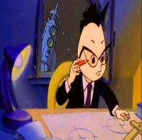

УПРАЖНЕНИЕ 279
Очень любил фиалки немецкий поэт Гёте⁴. Каждый год весной он выходил в поход вокруг города Веймара с семенами этих цветов и всюду сеял их. С того времени и до сих пор вся местность возле города ранней весной покрывается коврами фиалок. Их называют там «цветами поэта Гёте».
(Н.Приходько.)
Очень любил фиалки немецкий поэт Гёте⁴

Slide 27

  се́ял¹ [с’`эй’ил] — 2 слога,1 перенос.
с [с’] - согласный, мягкий, глухой, парный.
е [э] - гласный, ударный
я [й’] - согласный, мягкий, звонкий непарный.
[и] - гласный, безударный
л [л] - согласный, твёрдый. звонкий непарный.
______
4 б.,5 зв.

Slide 28
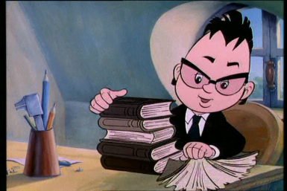
САМОСТОЯТЕЛЬНАЯ РАБОТА
§ 43. СТРАНИЦА 131
УПРАЖНЕНИЕ 280

